Slide 1
Demande de modification du permis d’utilisation des eaux de type B nº 8AC-EUR----
pour le faire passer à un permis de type A
Réunion technique de l’Office des eaux du Nunavut (téléconférence)
9 et 10 août 2023

Slide 2
Aperçu de la présentation
Rôles et responsabilités
Contributions à l’examen de la demande de permis d’utilisation des eaux
Commentaires découlant de l’examen technique
Résumé des prochaines étapes
Conclusion

Slide 3
Rôles et responsabilités
Les responsabilités, le mandat et les obligations de Relations Couronne-Autochtones et Affaires du Nord Canada (RCAANC) sont conformes à ce qui suit :
Loi sur le ministère des Relations Couronne-Autochtones et des Affaires du Nord;
Accord sur les revendications territoriales du Nunavut;
Loi concernant l'Accord sur les revendications territoriales du Nunavut;
Loi sur les eaux du Nunavut et le Tribunal des droits de surface du Nunavut et règlement connexe;
Loi sur l'aménagement du territoire et l'évaluation des projets au Nunavut;
Loi sur les terres territoriales et règlement connexe;
Loi sur la prévention de la pollution des eaux arctiques.

Slide 4
Contributions à l’examen de la demande de permis d’utilisation des eaux
RCAANC a apporté les contributions suivantes à l’Office des eaux du Nunavut concernant la demande de permis d’utilisation des eaux de type A nº 8AC-EUR---- présentée par Environnement et Changement climatique Canada (ECCC) :
Vérification de l’exhaustivité de la demande de permis d’utilisation des eaux de type A : 15 mai 2023.
Commentaires découlant de l’examen de la demande de permis d’utilisation des eaux de type A : 30 juin 2023.
Réponse d’ECCC au sujet des commentaires découlant de l’examen technique de la demande de permis d’utilisation des eaux de type A : 07/20/2023

Slide 5
Commentaires découlant de l'examen technique
R-01 Procédure de prélèvement de l’eau
RCAANC recommande au demandeur de fournir davantage de renseignements sur la méthode de prélèvement et les mesures d’atténuation en place en vue de protéger le lit et les berges du cours d’eau.
État : préoccupation non résolue.

Slide 6
Commentaires découlant de l'examen technique
R-02 Programme d’assurance et de contrôle de la qualité (PACQ) – Analyse dans les 24 heures
RCAANC recommande au demandeur de modifier le document intitulé « PACQ » afin de préciser en quoi les résultats pourraient être différents ou devenir invalides si les échantillons ne sont pas analysés dans les 24 heures suivant leur prélèvement, et de définir le lieu où les échantillons doivent être prélevés pour que les résultats demeurent valides pendant cette période de 24 heures.
État : préoccupation résolue.

Slide 7
Commentaires découlant de l'examen technique
R-03 Durée de validité du permis
RCAANC recommande au demandeur de préciser la durée de validité du permis de type A demandé, car celui-ci remplacera le permis de type B actuel si la demande est approuvée.
État : préoccupation résolue.

Slide 8
État d’avancement des recommandations de l’examen technique
 | Préoccupation résolue | Préoccupation résolue au moyen d’un engagement | Préoccupation non résolue
R-01 |  |  | X
R-02 | X
R-03 | X

Slide 9
Résumé des prochaines étapes
Préoccupations résolues nécessitant une intervention supplémentaire :
RCAANC recommande au demandeur de fournir davantage de renseignements sur la méthode de prélèvement et les mesures d’atténuation en place en vue de protéger le lit et les berges du cours d’eau.

Slide 10
Conclusion
Dans le cadre du processus d’examen des demandes de permis d’utilisation des eaux, RCAANC continuera de chercher à protéger les eaux intérieures du Nunavut tout en favorisant le développement durable.

Slide 11
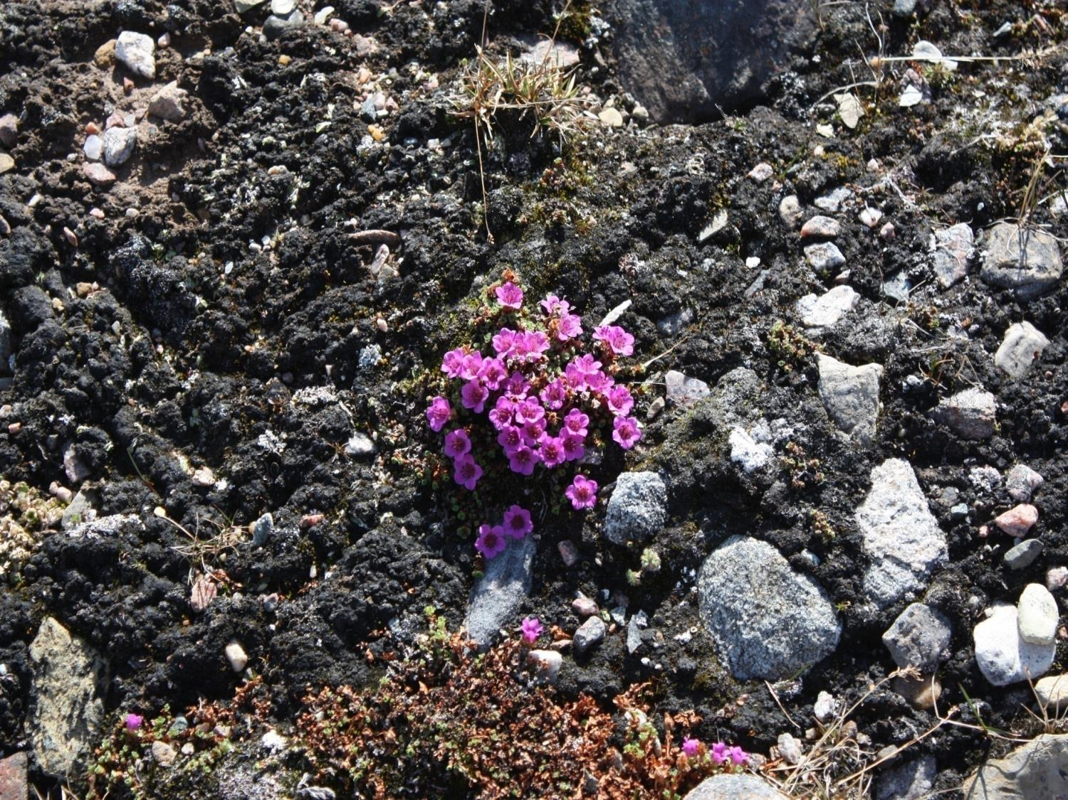
Qujannamiik
Merci
Thank you
ᖁᔭᓐᓇᒦᒃ

